Slide 1

TD3
Iber et calcul des caractéristiques d’écoulement
Christophe Ancey
Présentation Semestre printemps 2025

Slide 2
Plan de la séance
Analyse du fonctionnement hydraulique de la Navisence à Zinal (val d’Anniviers, VS)
création d’une géométrie simple de rivière réelle
introduction du modèle numérique de terrain
simulation numérique avec une condition initiale
outils simples d’analyse de crue
Introduction
Prise en main

Slide 3
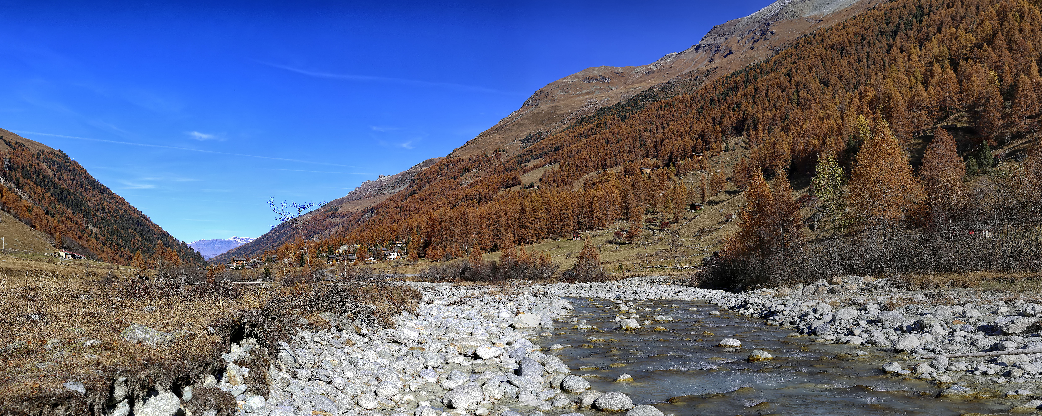
Entrée des données
la Navisence à Zinal, VS

Slide 4
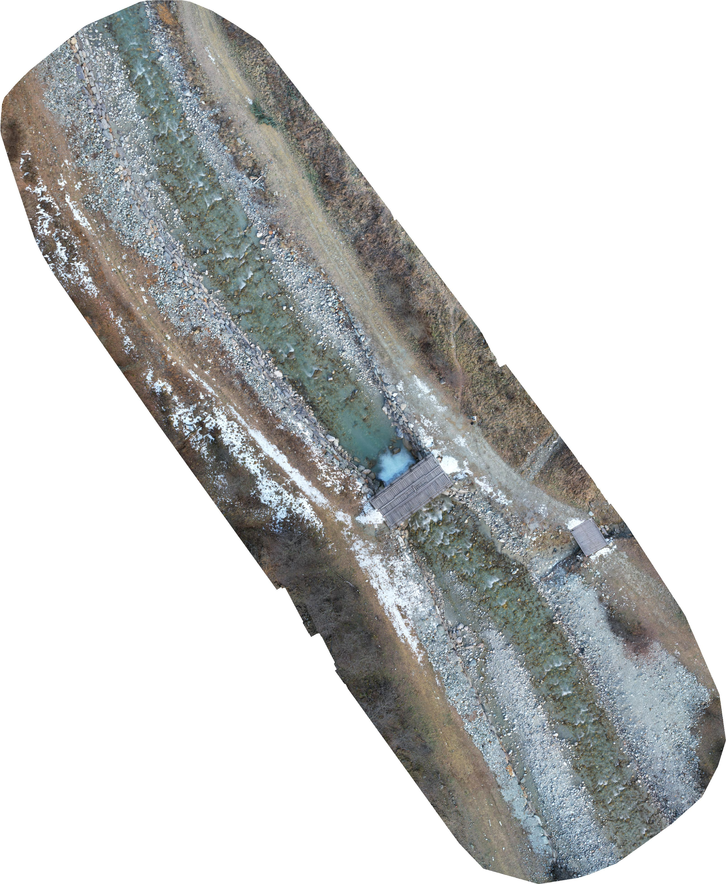
Étude de cas
Nous allons étudier un bief de rivière torrentielle (la Navisence, Zinal, VS) et pour cela nous disposons de :
orthophotographie [Navisance_river.jpg, Navisance_river.jgw]
modèle numérique de terrain avec un pas de 0,2 m sur une zone englobant le lit mineur sous forme de raster ascii [NavisanceDEM.asc]

Slide 5
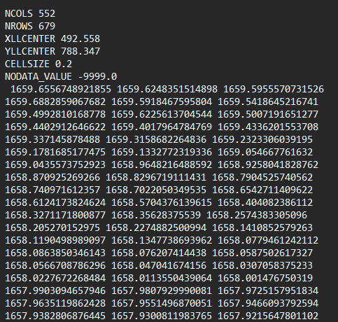
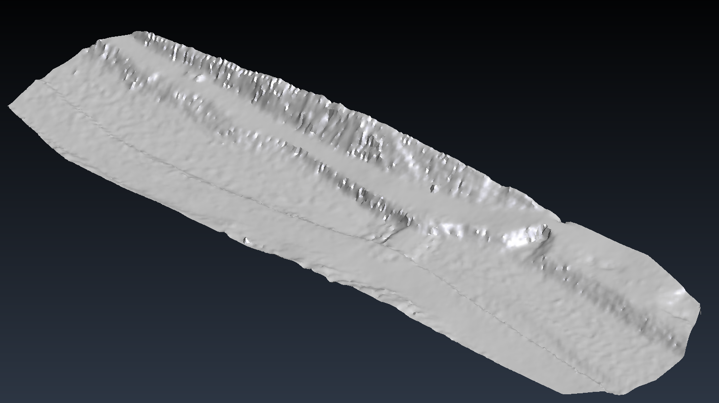
Étude de cas
Comme modèle numérique de terrain, on va utiliser une grille de raster avec un pas de 0,2 m élaborée à partir d’un levé par LIDAR. Le raster est un fichier texte, dont l’entête précise les dimensions de la grille (ncols, nrows), les coordonnées du coin inférieur gauche, le pas entre chaque maille (qui doit être identique pour les deux directions d’espace), le code pour les valeurs non définies, et enfin la matrice des altitudes.
une grille de raster avec un pas de 0,2 m
La configuration du terrain

Slide 6
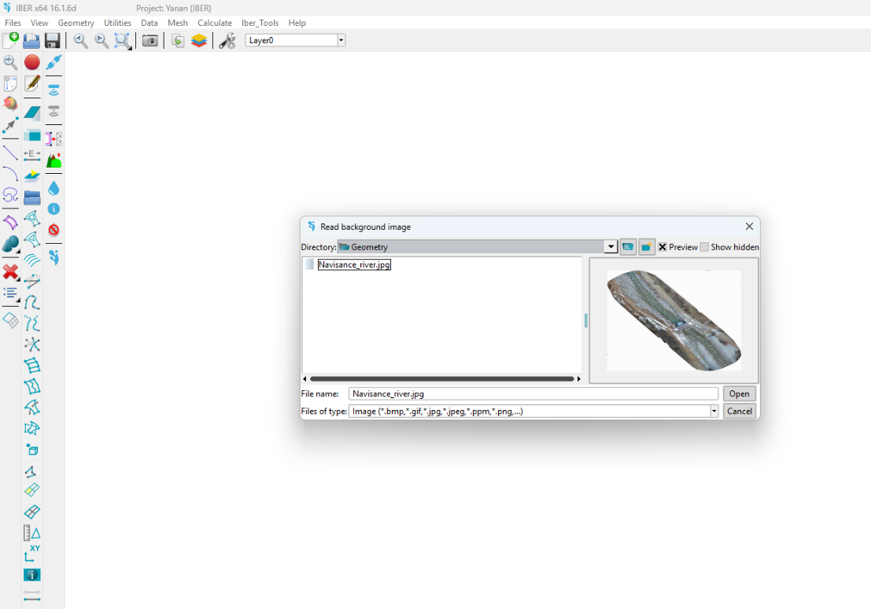
Création de la géométrie
On commence par charger une image de fond. On charge la vue depuis View > Background image > Real size, et choisit le fichier Navisance_river.jpg

Slide 7
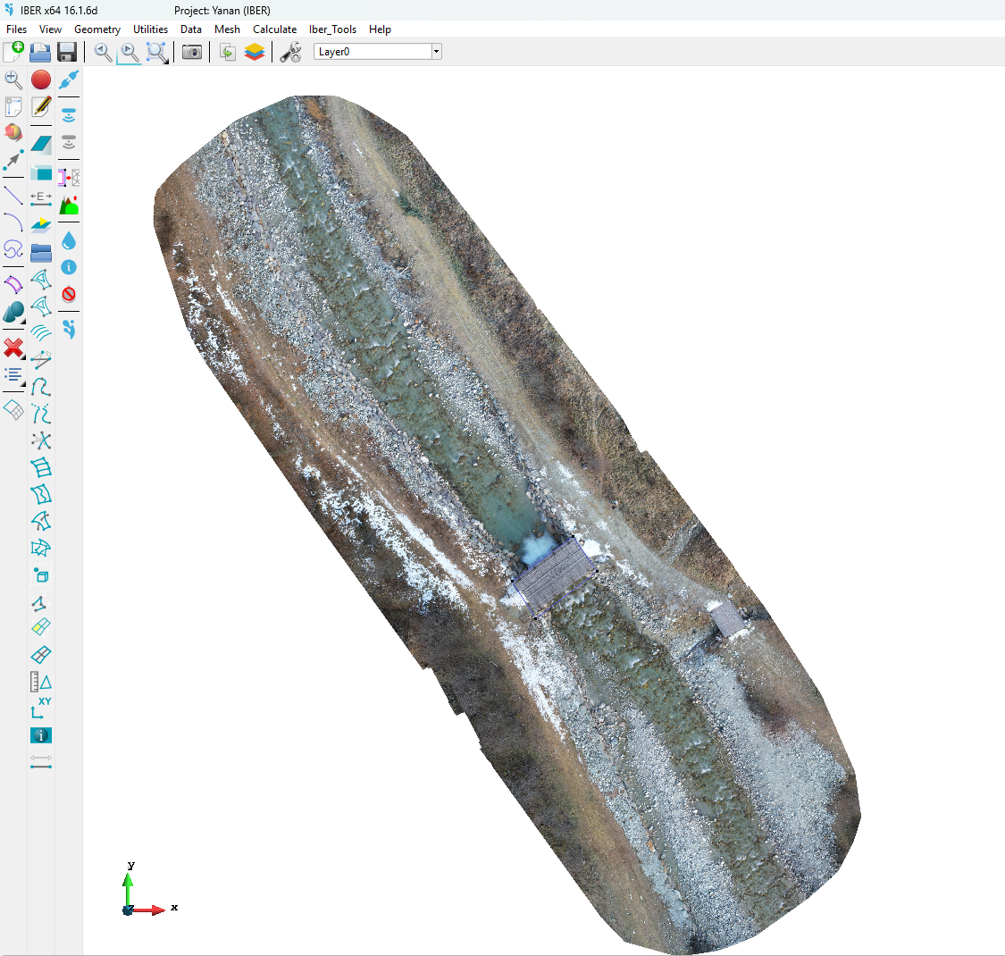
Création de la géométrie
On va créer plusieurs surfaces sur ce fond:
tout d’abord, un secteur sur le pont
deux secteurs centrés sur le lit mineur de la rivière
3. deux secteurs sur le sol et la route
on crée la forme qui épouse le pont avec l’outil ligne

Slide 8
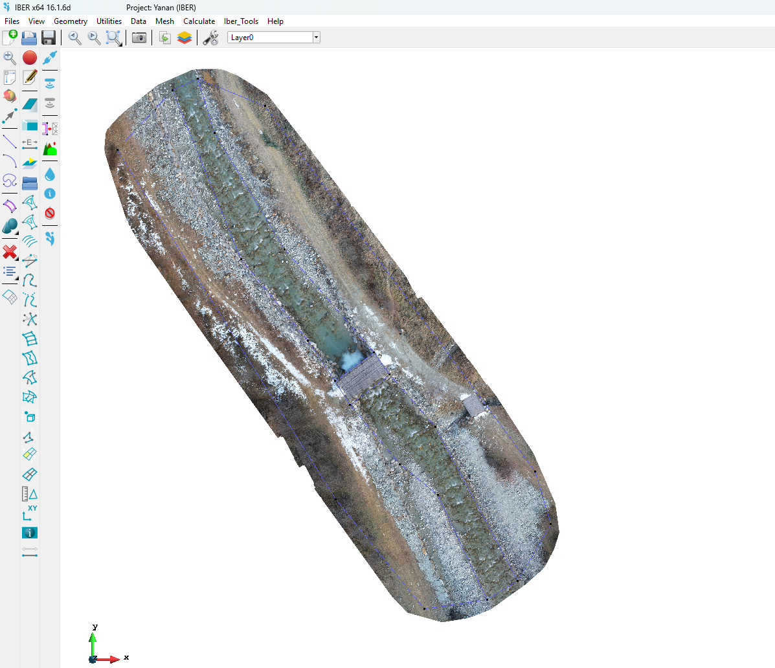
Création de la géométrie
On va créer plusieurs surfaces sur ce fond:
tout d’abord, un secteur sur le pont
deux secteurs centrés sur le lit mineur de la rivière
3. deux secteurs sur le sol et la route
Finalement, on utilise le même outil de ligne pour
obtenir les secteurs similaires à ceux reportés sur l’image de droite.

Slide 9
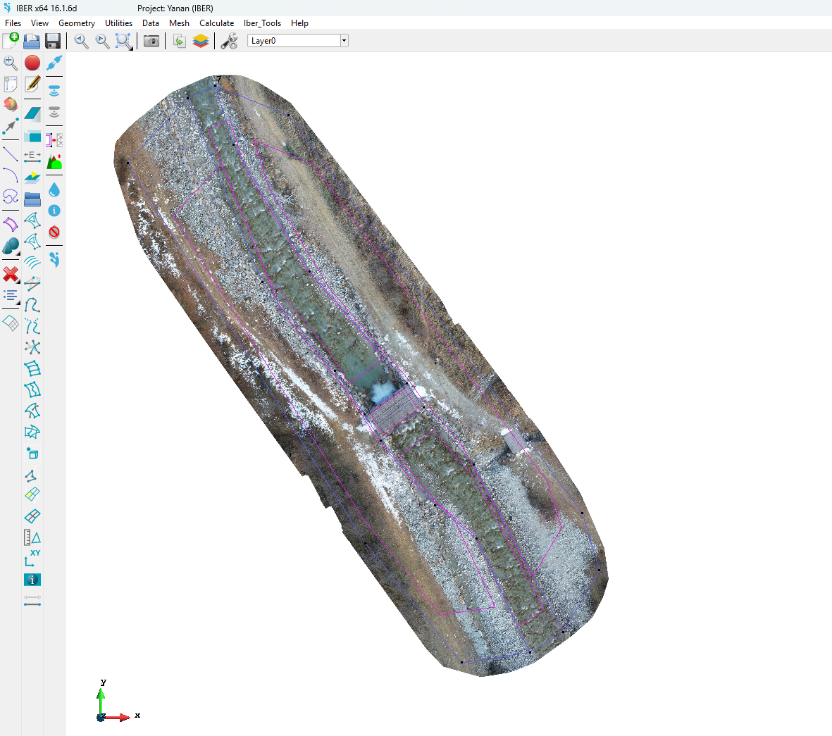
Création de la géométrie
On va créer les cinq surfaces NURBS correspondantes avec l’outil Create NURBS Surface

Slide 10
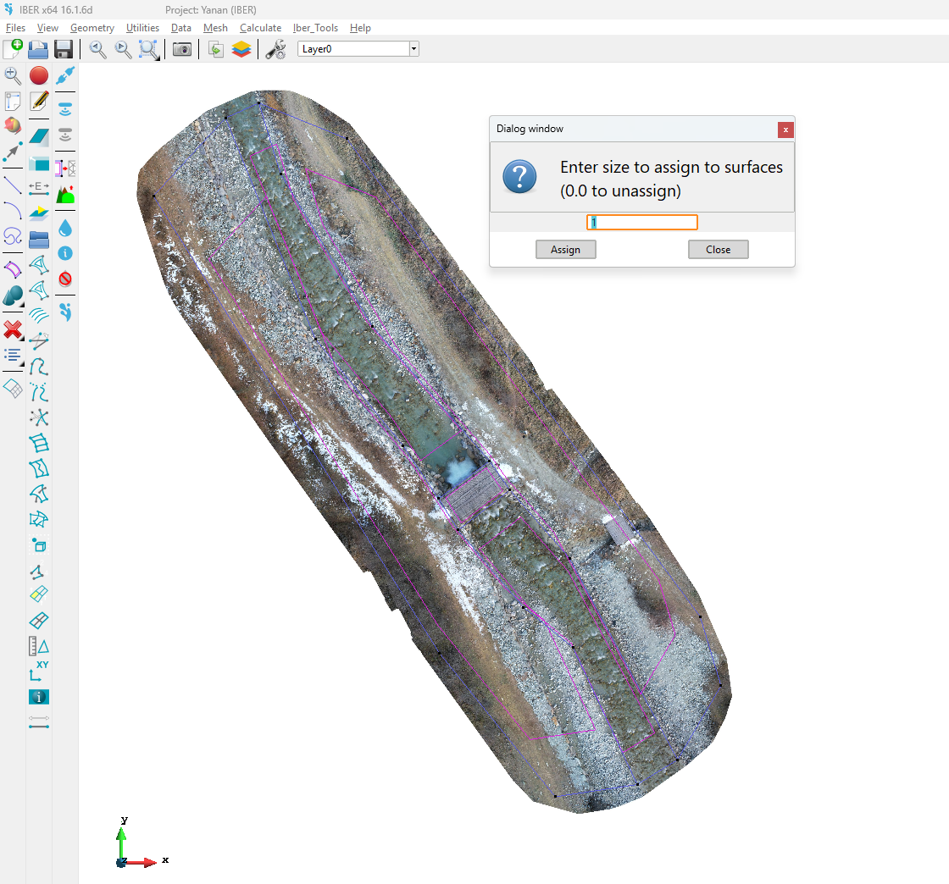
Création de la géométrie
On crée ensuite le maillage avec un maillage déstructuré :
Mesh > Unstructured > Assign sizes on surfaces
taille de la maille, ici on prend:
0,2m pour le secteur sur le pont
0,5 m pour les secteurs sur le lit
1 m pour les secteurs autres
ESC pour sortir
On peut choisir une maille différente, mais elle est limitée à un maximum de 0,4 m pour le pont, 0,8 m pour les lits et 2 m pour les sols.

Slide 11
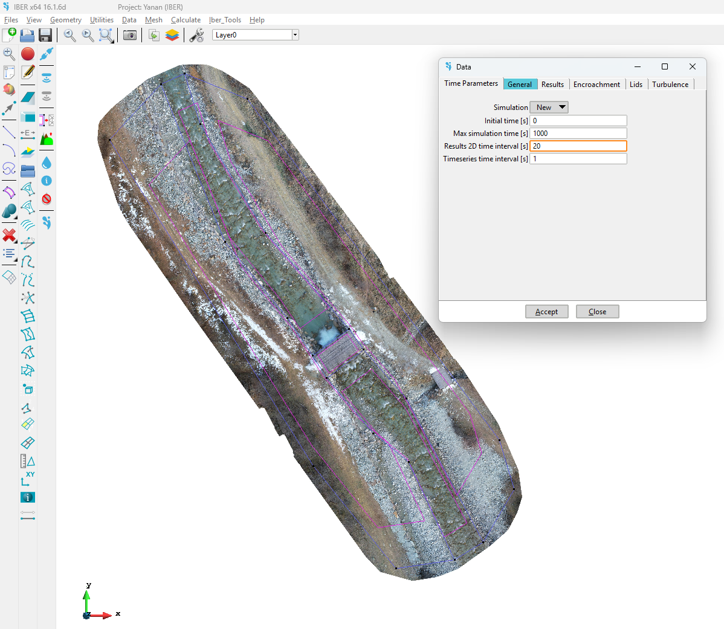
Création de la géométrie
On doit définir la durée de la simulation. Dans le menu Data > Problem data, on prend comme durée de la simulation 1000 s et on stocke les résultats de simulation toutes les 20 s.

Slide 12
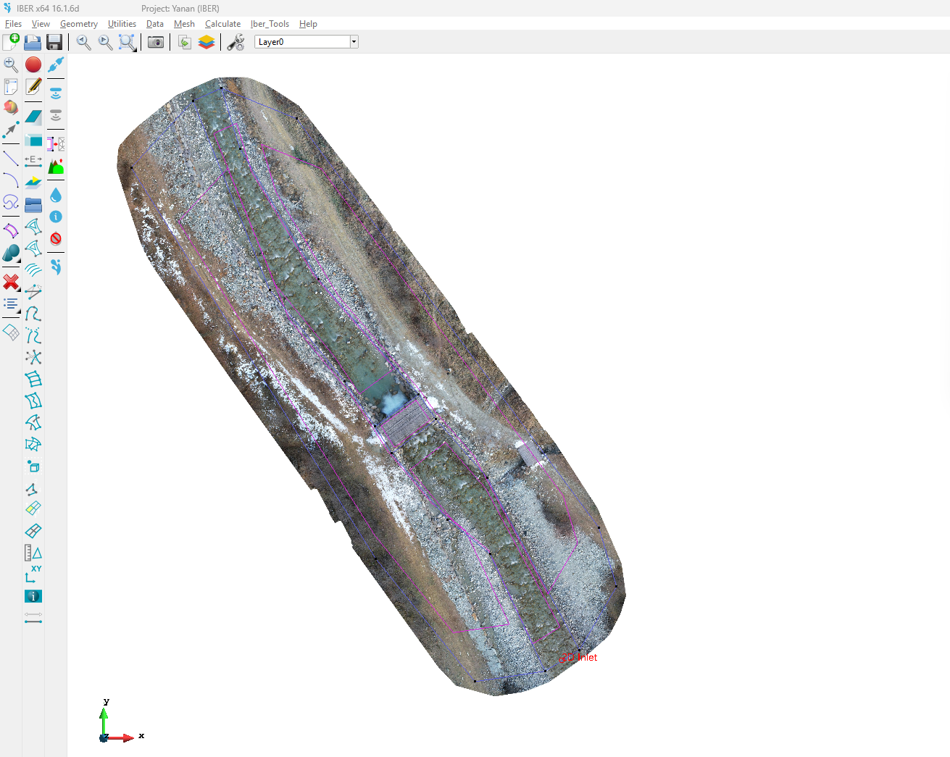
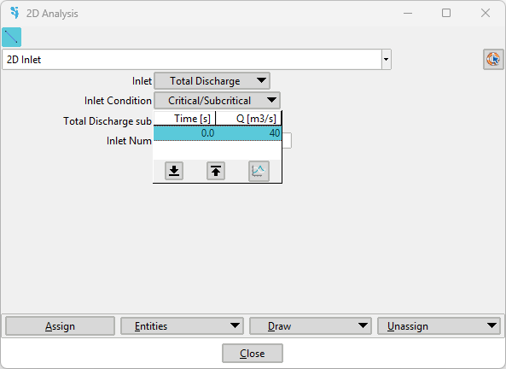
Création de la géométrie
On va entrer les conditions aux limites. Pour cela on clique sur Data > Hydrodynamics > Boundary conditions. Dans la fenêtre, on choisit tout d’abord «2D inlet», puis «total discharge» (débit total). On entre la valeur du débit (on peut aussi copier-coller des valeurs), puis on assigne les segments par lesquelles l’eau arrive. Comme c’est une rivière torrentielle on peut a priori supposer que le régime est supercritique (c’est à vérifier).
Pour le débit, on prend 40 m³/s qui est une valeur extrême.

Slide 13
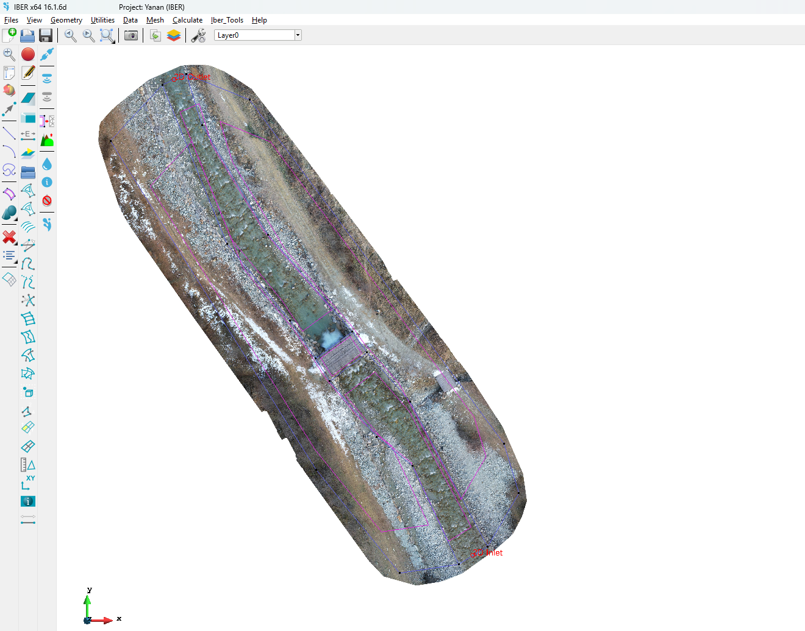
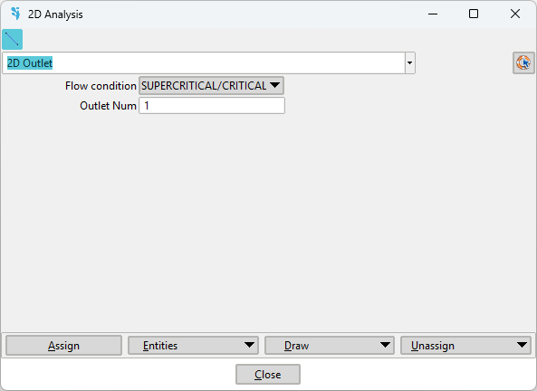
Création de la géométrie
En puis, on attribue «2D outlet» aux segments par lesquels l’eau part. Le régime est également supposé supercritique.

Slide 14
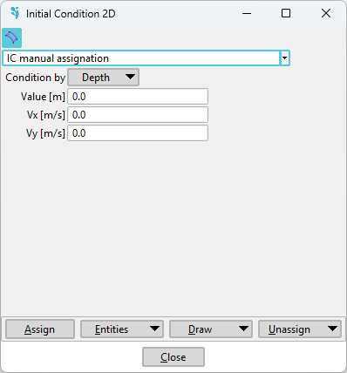
Création de la géométrie
On doit définir «initial conditions» à toute la topographie. On suppose que la valeur est zéro en cliquant Data > Hydrodynamics > Initial conditions

Slide 15
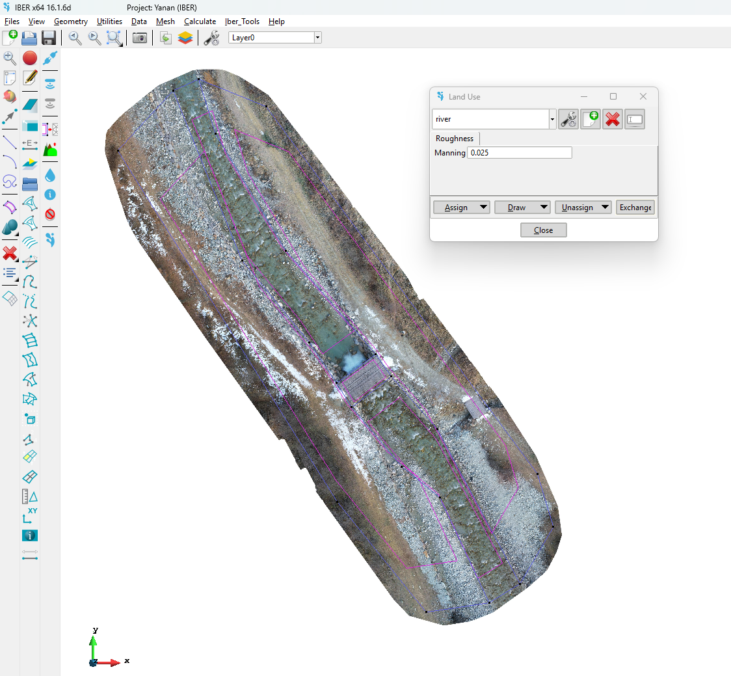
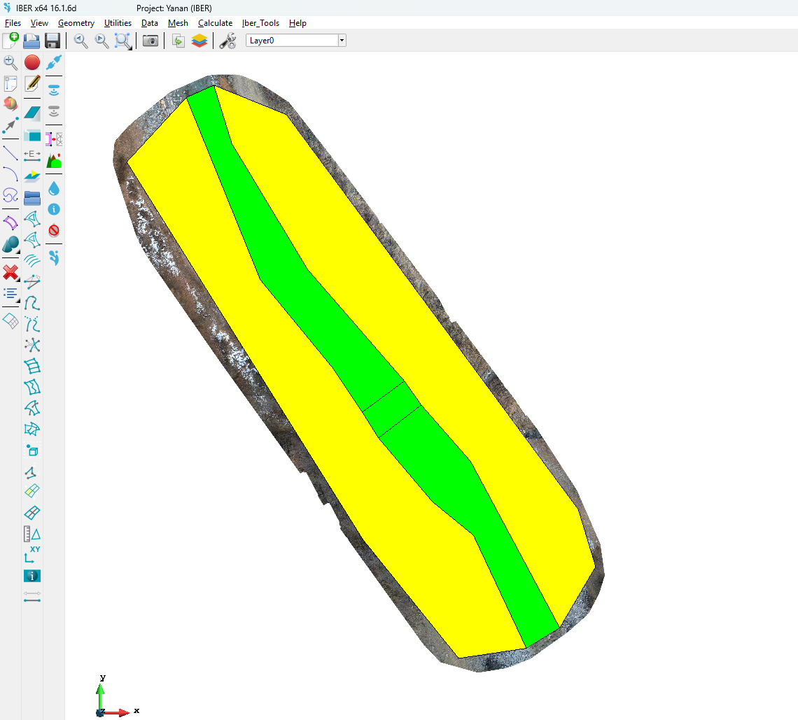
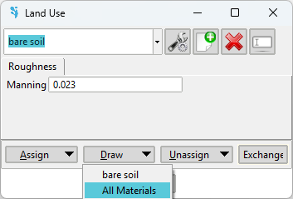
Création de la géométrie
Enfin, on attribue au lit le coefficient de Manning de 0,025 pour le secteur sous le pont et le long de la rivière. Pour l’autres secteurs, on choisit la valeur de 0,023. On peut cliquer Data > Roughness > Land use
Pour la visualisation, on clique Draw > All material dans la petite fenêtre.

Slide 16
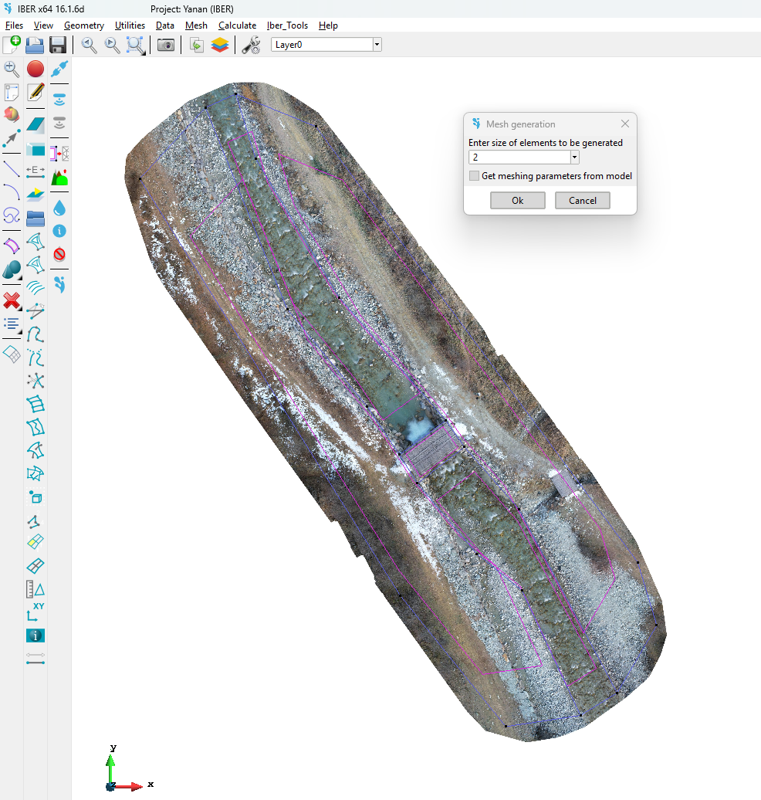
Création de la géométrie
On crée ensuite le maillage du lit mineur avec un maillage déstructuré : Mesh > Generate mesh
taille de la maille, ici on prend 2 m
puis on lui associe la surface souhaitée (ESC pour sortir)

Slide 17
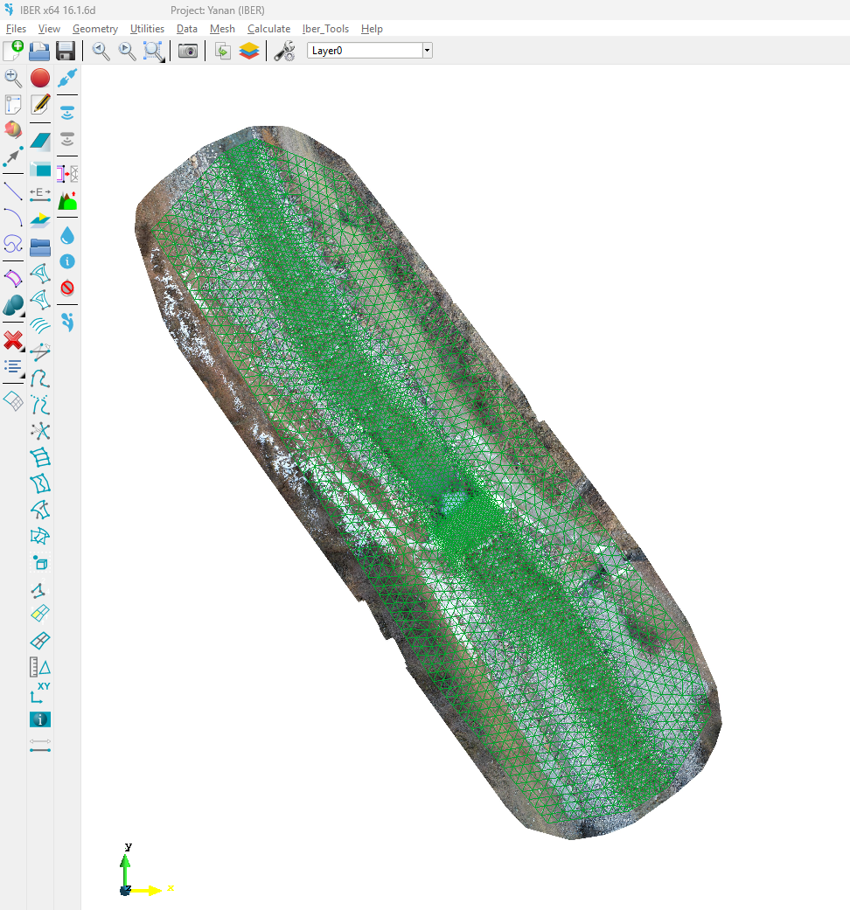
Création de la géométrie
On a créé le maillage, on peut le visualiser.
maillage

Slide 18
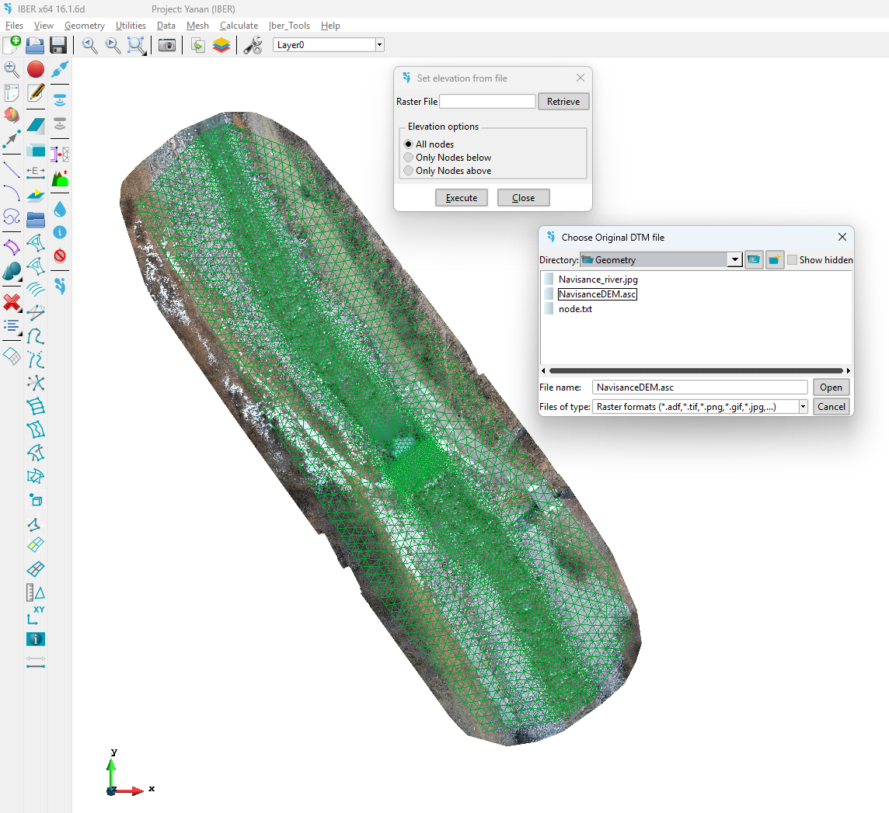
Création de la géométrie
Il n’y a pas la hauteur du terrain sur le maillage, on va définir la hauteur par
Iber_tools > Mesh > Edit > Select elevation from file
sélectionner le raster

Slide 19
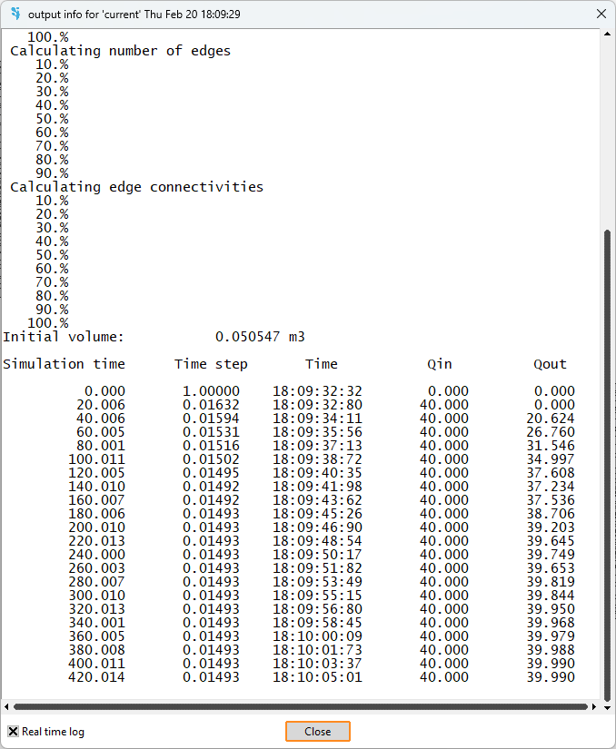
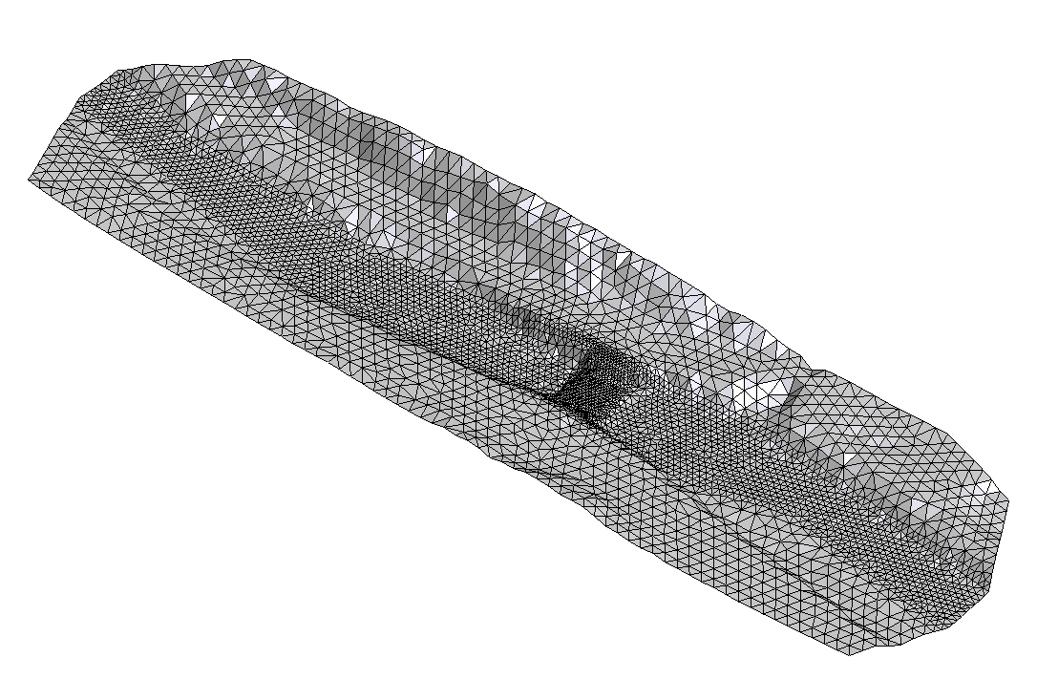
Création de la géométrie
On peut vérifier la qualité de la grille en faisant pivoter la grille dans l’espace. S’il n’y a pas de problème, on clique Calculate > Calculate. On peut aussi examiner la façon dont le calcul progresse par : Calculate > View process info.

Slide 20
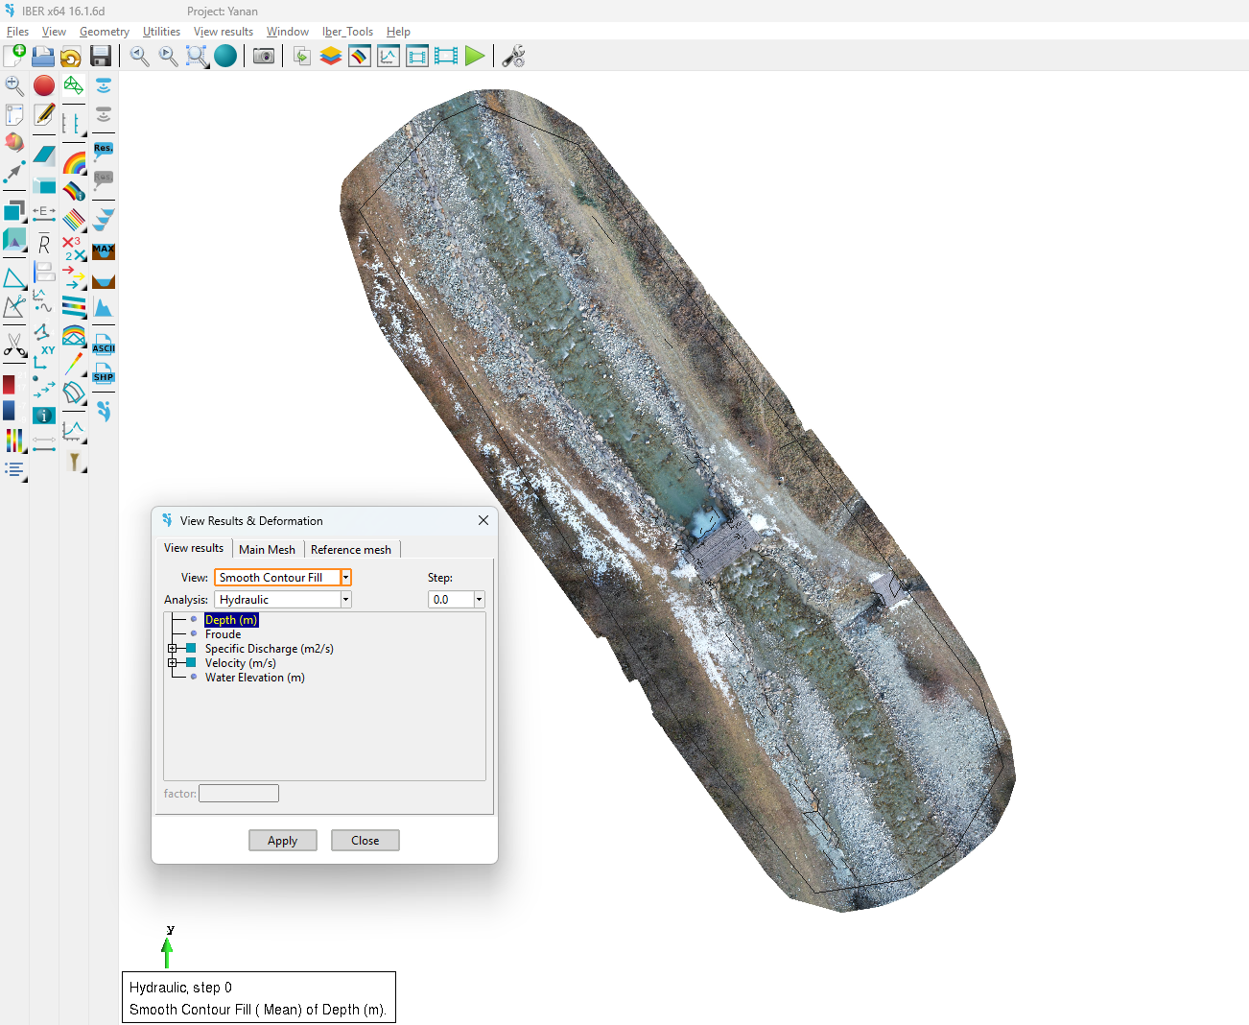
Analyse des résultats
Quand le calcul est terminé, on fait la post-traitement. Puis on clique sur la fenêtre des résultats, on sélectionne les options «Smooth Contour Fill» et «Depth». On sélectionne «Step» de 0 dant Analysis.
fenêtre «Results»

Slide 21
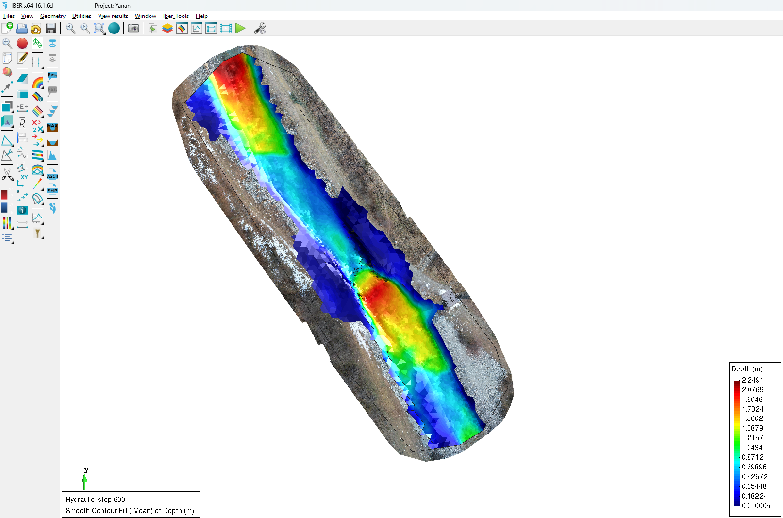
Analyse des résultats
On clique «Animation current results view» et observe la région inondée.

Slide 22
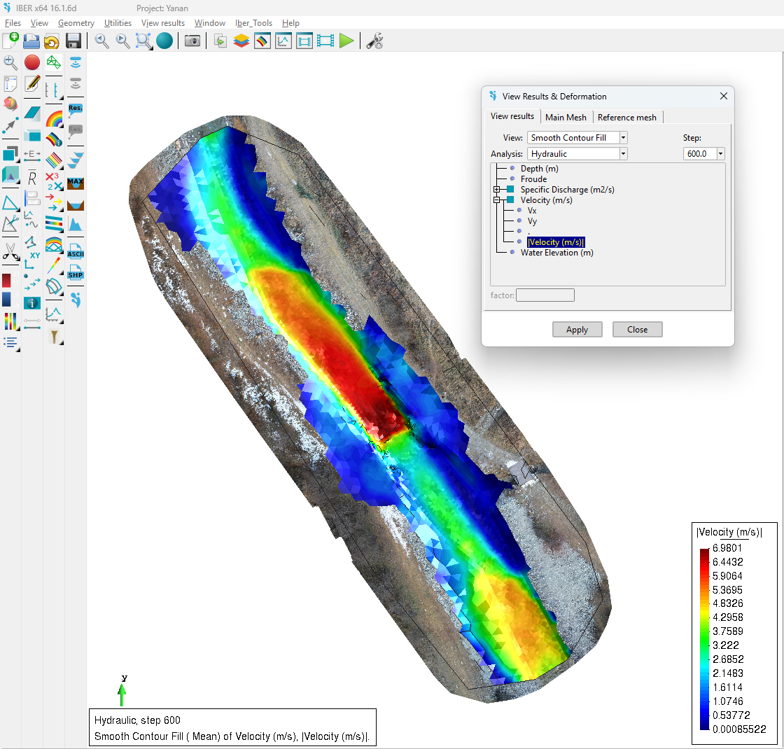
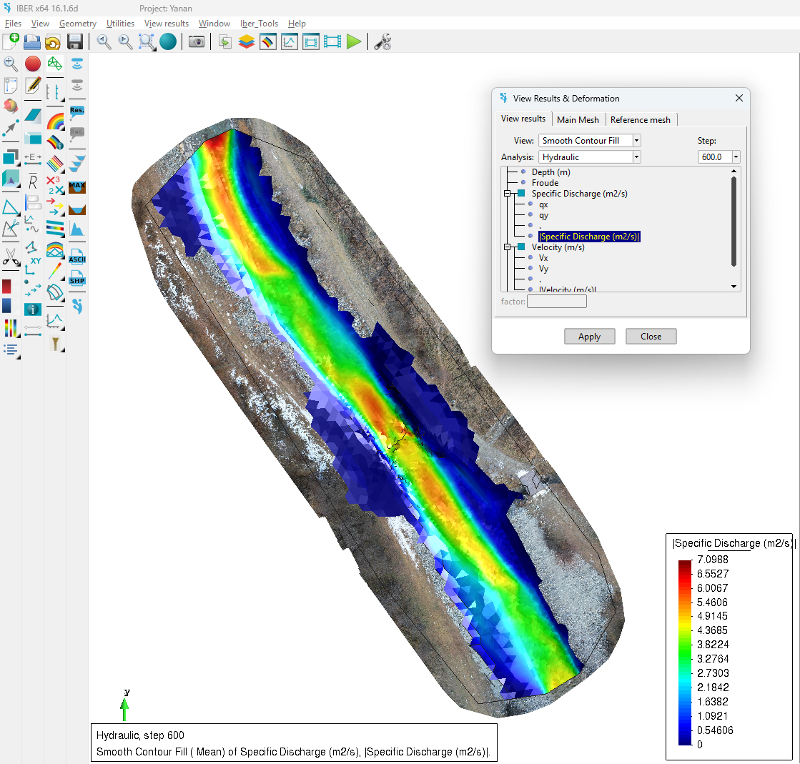
Analyse des résultats
On peut aussi regarder la vitesse, le Froude et le débit par unité de largeur

Slide 23
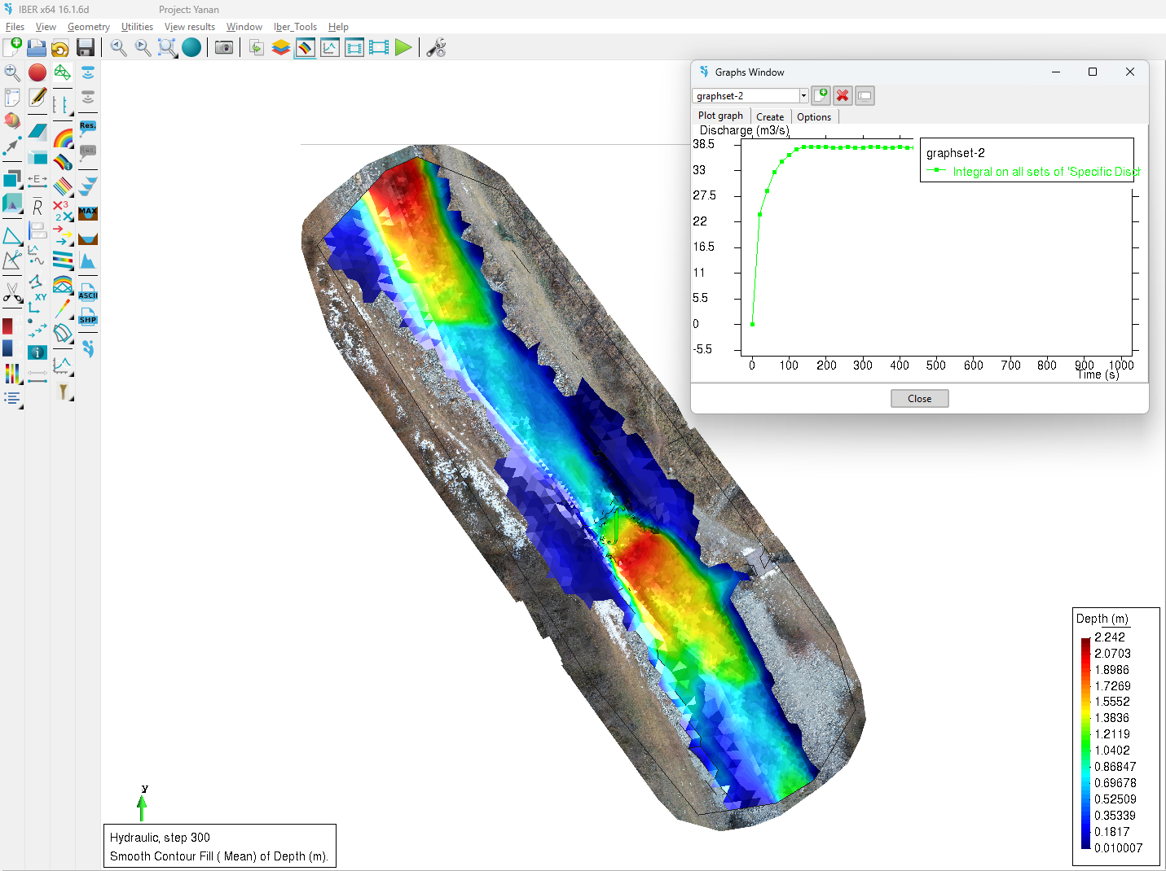
Analyse des résultats
On peut tracer également la carte des hauteurs, faire des exports, ou tracer des profils. Par exemple pour faire des sections en travers, on clique sur l’outil «Do hydrograph»
Par exemple, choix du profil sur le pont
coupe avec l’outil «Do hydrograph»

Slide 24
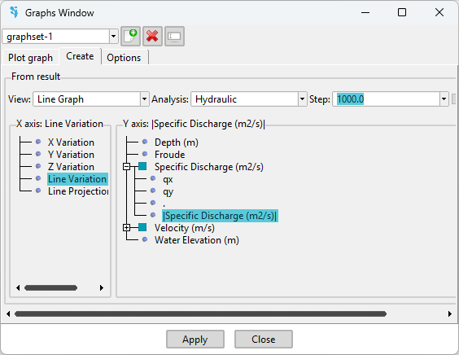
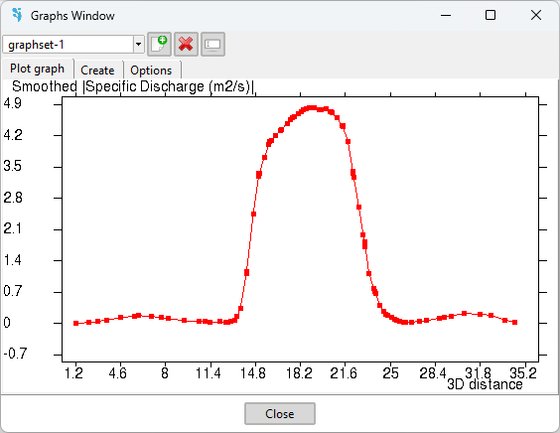
Analyse des résultats
On peut créer une figure du débit en utilisant «Create» dans la fenêtre, on choisit «Line Graph». Puis on choisit «Line Variation» et «Specific discharge».
On crée une coupe le long du pont, et puis on obtient la figure suivante. On peut déterminer la largeur pour laquelle le débit est non nul et ainsi estimer l’emprise de la zone inondée.

Slide 25
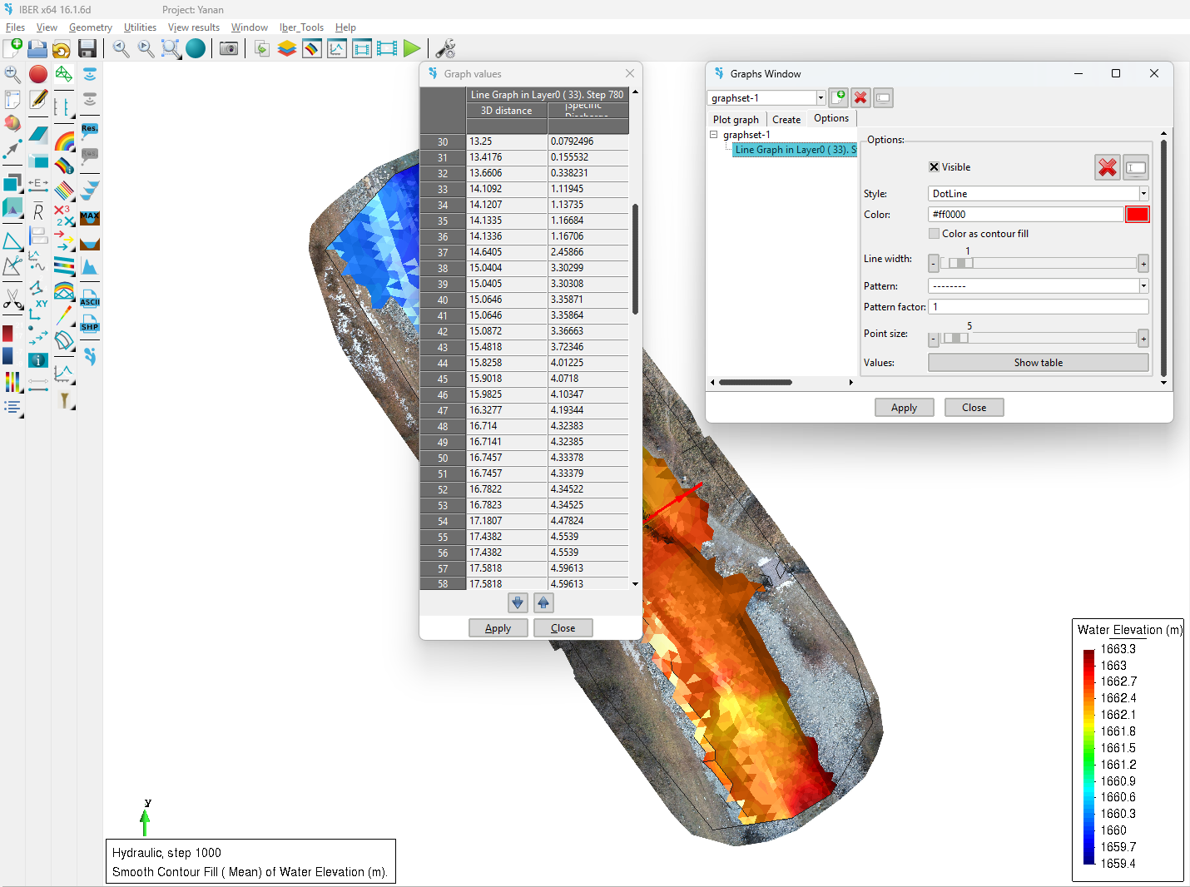
Analyse des résultats
On peut aussi cliquer sur «Show table» et on fait un copier-coller des valeurs. On peut les copier afin de les analyser dans d'autres applications.

Slide 26
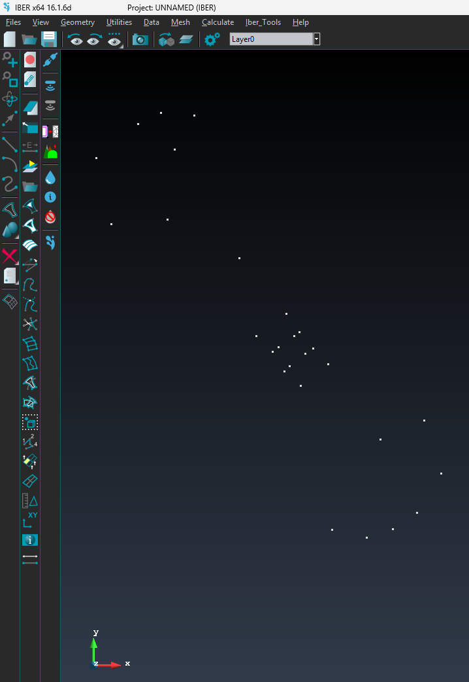
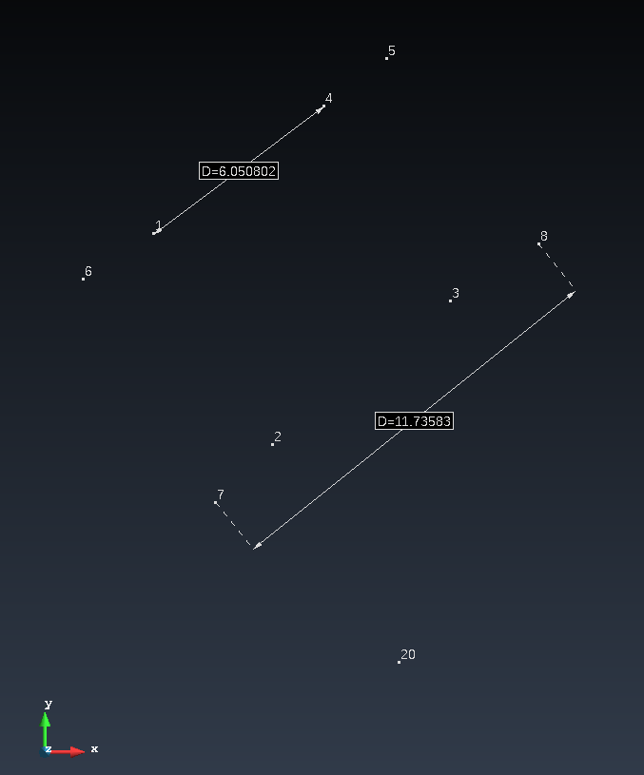
La suite – estimation préliminaire de la hauteur du mur
Afin d’empêcher l’inondation, il est nécessaire de rehausser le seuil. Une première estimation de la hauteur du mur peut être faite à partir d’un débit donné.
Exemple : Pour un débit de 60 m³/s, en conservant environ la même largeur de la section existante.
On prend ici une section rectangulaire comme référence.
Vous êtes encouragés à explorer d’autres géométries.

Slide 27
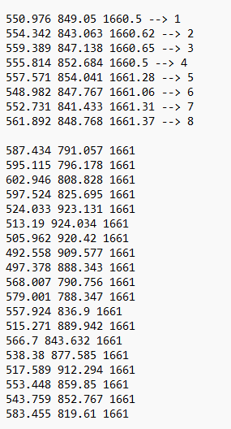
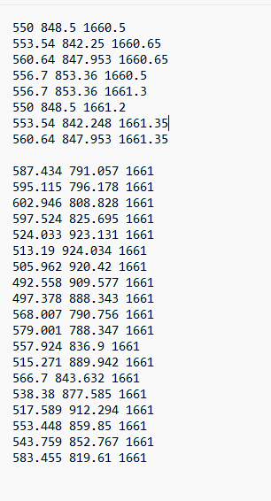
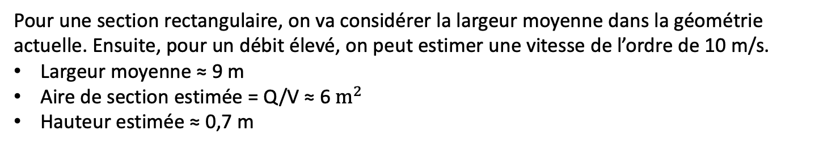
Estimation préliminaire de la hauteur du mur (suite)
Pour une section rectangulaire, on va considérer la largeur moyenne dans la géométrie actuelle. Ensuite, pour un débit élevé, on peut estimer une vitesse de l’ordre de 10 m/s.
Largeur moyenne ≈ 9 m
Aire de section estimée = Q/V ≈ 6 $m^{2}$
Hauteur estimée ≈ 0,7 m
On change les coordonnées sur le fichier texte contenant les dimensions du calcul préliminaire.

Slide 28
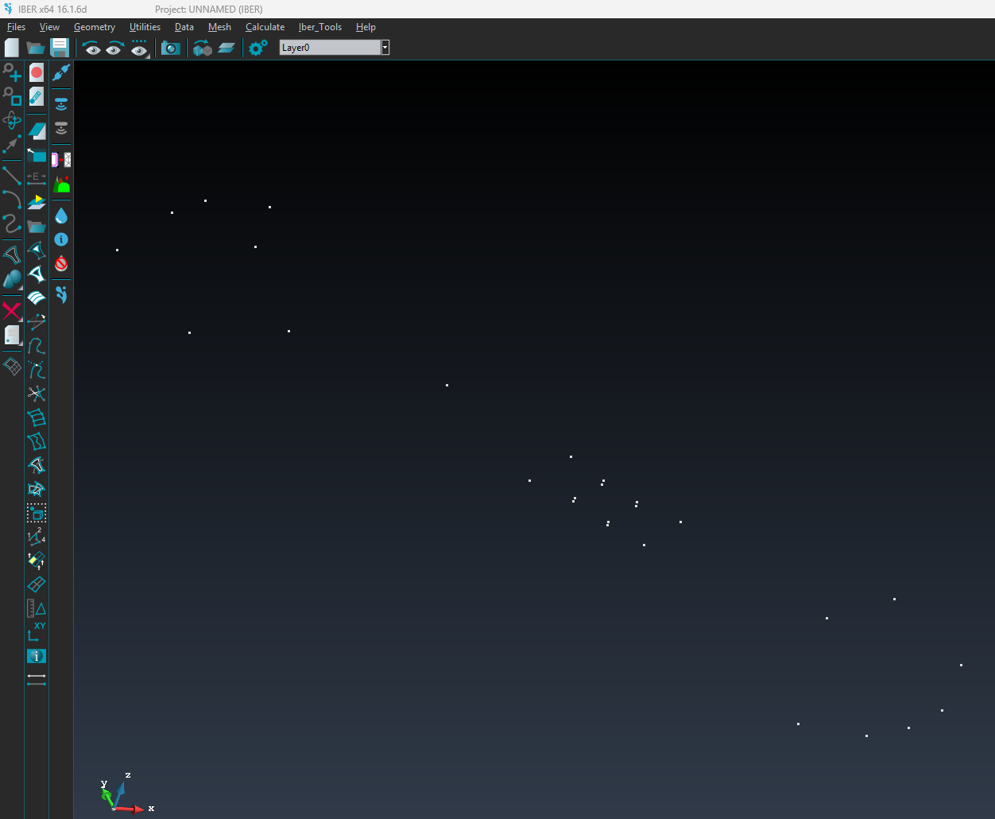
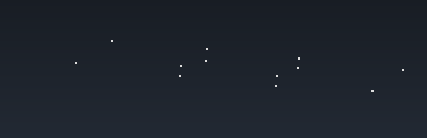
La suite – importer les nouveaux points
On importe les nouveaux points et trace la géométrie de nouveau.

Slide 29
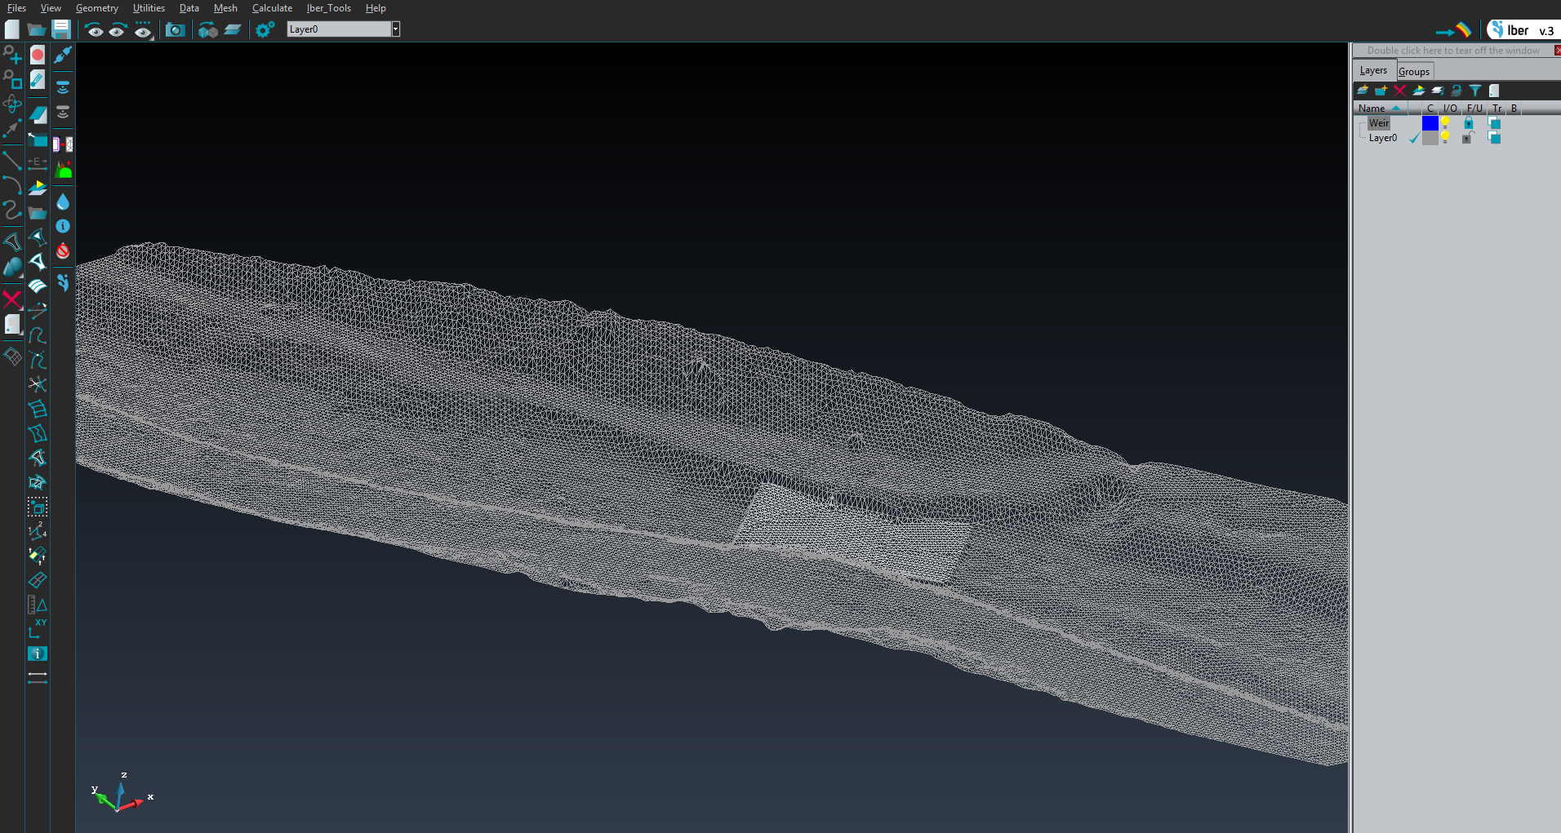
La suite – importer le MNT
On n’oublie pas de désactiver la couche du déversoir avant d’importer le modèle numérique de terrain.
!

Slide 30
La suite – analyse des résultats
Vous devrez lancer une simulation avec la nouvelle géometrie de l’ouvrage et vérifier que :
la hauteur d’eau dans la section est adaptée à la géometrie choisie (voir le tableau 2 de l’énoncé du projet) ;
il n'y a pas un débordement d'eau tout le long de la rivière ;
l’aire de la section choisie n’excède pas la borne supérieure indiquée dans l’énoncé.

